Slide 1
青溪國小特色課程簡介
（創造力教育、雙語課程）
三年級

Slide 2




特色課程之創造力課程
中年級
智高機器力學
低年級
木作課程
高年級
程式設計、3D列印
Be a Flow(福樂)Maker(自造者)
建置木作教室
設立智高創客教室
購置3D列表機
藝術與人文
自然與科技
創造力與行動力

Slide 3
有關創客教室裡的智高積木
相關學習領域：自然科學、力學、創造力
教學時間：每學期4—6節
使用教具：智高積木
教學目標：
1、知識的統整：
知識的統整，就學習者而言，教學者應提供其了解學科內的知識
架構與學科間概念的相關性。
2、經驗的統整：
讓知識和孩子的生活經驗結合起來，使孩子能運用知識並促進其
意義架構的成長。例如：給孩子圖片時，孩子能發揮其想像力，
利用積木組出其外觀與特徵。
3、社會的統整：
社會統整也稱作社會關聯，就是課程內容和活動，必需和社會生
活產生連結。

Slide 4
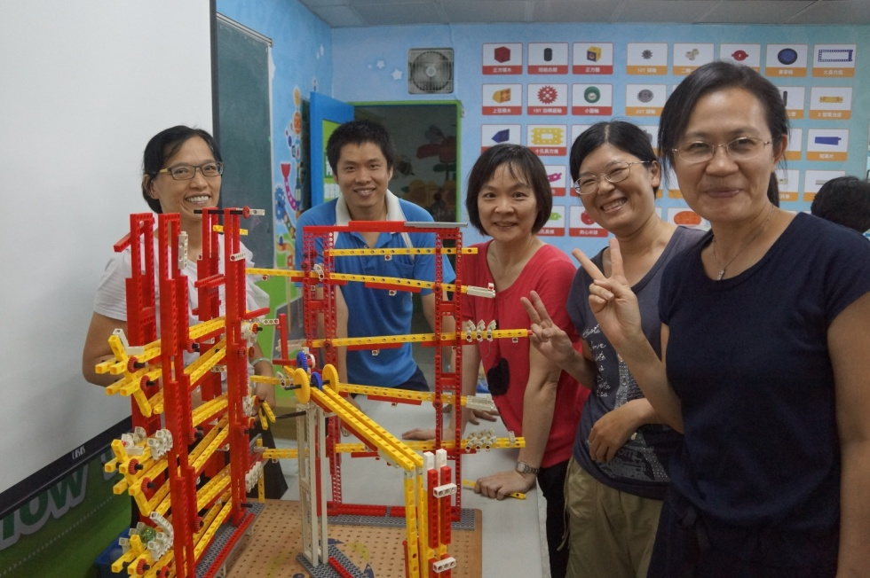
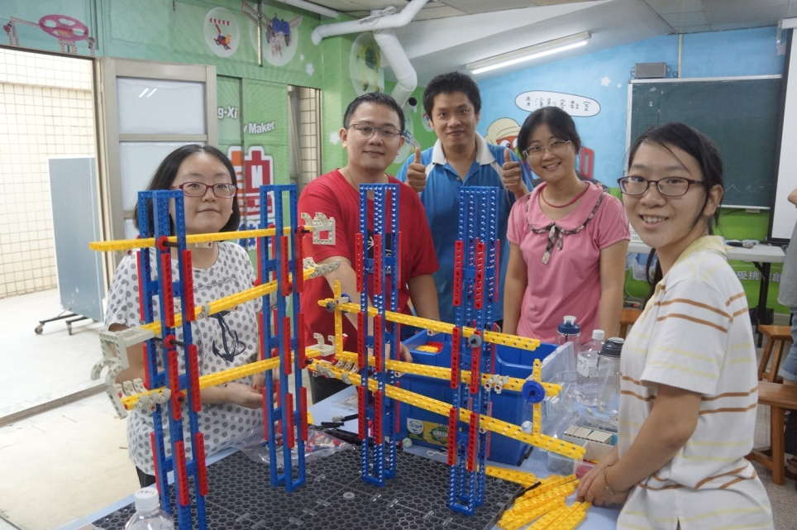
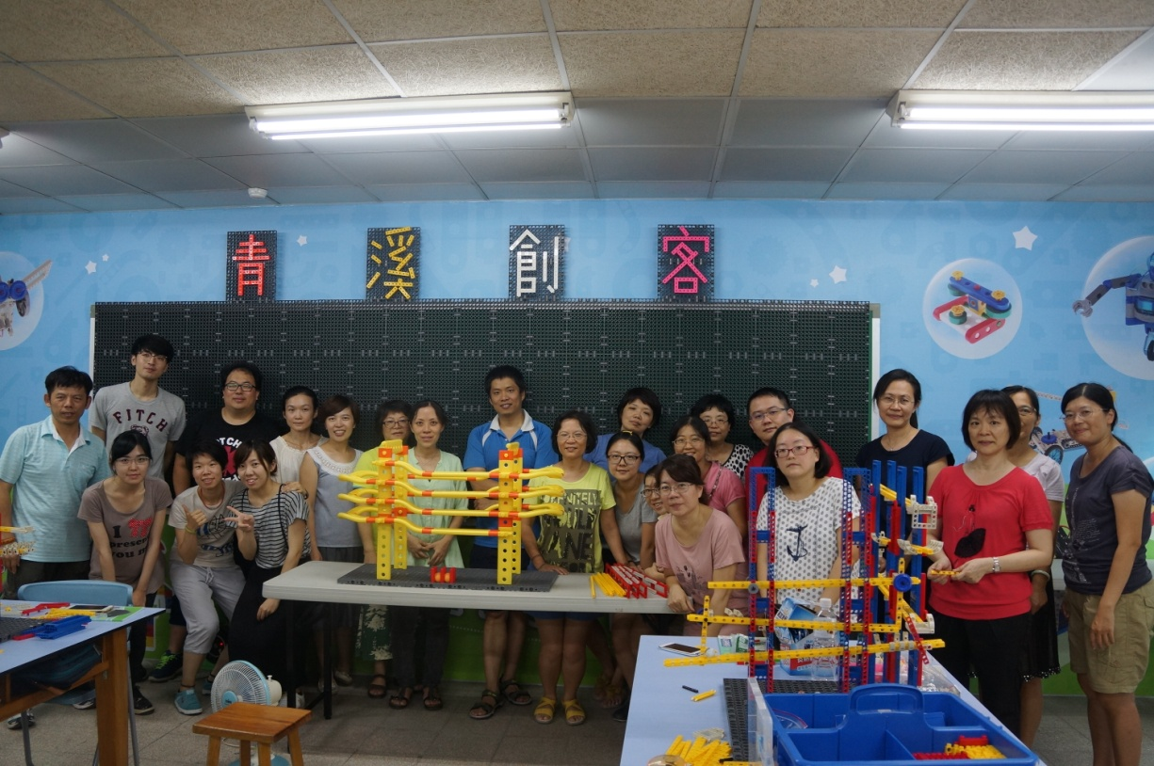
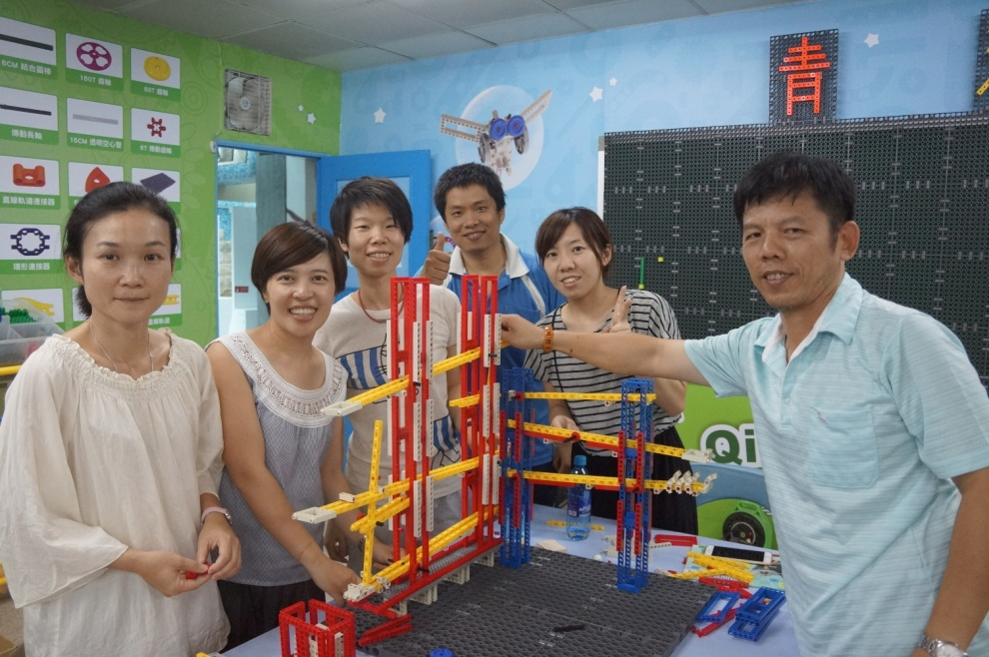
老師們於炎炎的暑假備課練習

Slide 5

感謝各位家長的支持與協助！

Slide 6
自辦雙語課程
低年級：每週二節課－彈性課（英語）、生活課（音樂→以雙語進行）
中年級：每週三節課－英語x2節、社會x1→以雙語進行
高年級：每週三節課－英語x2節、彈性課x1（英語會話聘請外籍老師進行）

Slide 7
孩子的健康與成長取決於
書包的重量！

